Slide 1
Kvantová čísla
nabývají celočíselných hodnot
každá kombinace definuje jediný AO:
ψ (AO) = ψ_{n,l,ml} (r,θ,ϕ)
hlavní kvantové číslo n = 1, 2, 3, 4 ... Vlnová funkce ψ_{n,l,m} je vlastní funkcí řešené Schrödingerovy rovnice pouze pro tyto hodnoty n. Je rozhodující pro energii AO.
vedlejší kvantové číslo l = 0,1,2.... n – 1. Určuje tvar a směrové vlastnosti AO (u složitějších atomů ovlivňují i energii AO).
magnetické kvantové číslo m_{l} = -l, -l + 1... 0, +1....+l - 1, ...+l. Určuje orientaci AO k souřadnému systému.
spinové kvantové číslo m_{s} (parametr spinové funkce)
m_{s} = + 1/2 (↑) m_{s} = - 1/2 (↓)

Slide 2
Elektronové slupky a podslupky (energiové hladiny a podhladiny)
- jsou určeny kvantovými čísly. U velkých atomů se slupky mohou překrývat.
Elektrony se stejným n leží ve stejné elektronové slupce.
Elektrony se stejným n i l leží ve stejné elektronové podslupce.
Elektrony, které mají stejné n, l i m leží ve stejném orbitalu.
Degenerované orbitaly jsou orbitaly, které jsou popsány stejným hlavním kvantovým číslem a stejným vedlejším kvantovým číslem. Navzájem se tedy liší pouze magnetickým kvantovým číslem. Počet orbitalů v každé slupce je 2l + 1: 1s orbital, 3 p orbitaly, 5 d orbitalů a 7 f orbitalů.
Protože existují pouze dvě hodnoty spinu elektronu, mohou být v každém orbitalu pouze dva elektrony.
Podslupka tedy může obsahovat maximálně 4l + 2 elektrony a slupka maximálně 2n² elektronů.
Elektronová konfigurace = vrstva (n) + podslupka (l) + počet elektronù

Slide 3
Obsazení jednotlivých orbitalů se řídí pravidly:
Princip minima energie atom nepodléhající vnějšímu působení přechází samovolnými procesy do stavu s nejnižší možnou energií.
Výstavbový princip orbitaly s energií nižší se zaplňují dříve než orbitaly s energií vyšší, energie orbitalů se zvyšuje s rostoucí hodnotou součtu hlavního a vedlejšího kvantového čísla.
Pauliho princip výlučnosti Dva elektrony se nemohou nacházet ve stejném stavu, jejich stavy se musí lišit alespoň v jednom kvantovém čísle. V elektronovém obalu nemohou být žádné dva elektrony se všemi čtyřmi kvantovými čísly stejnými, v jednom orbitalu mohou být maximálně dva elektrony s opačným spinem.
Hundovo pravidlo maximální multiplicity V degenerovaných orbitalech vznikají elektronové páry teprve po obsazení každého orbitalu jedním elektronem, nespárované elektrony mají stejný spin.
Součet magnetických spinových čísel všech elektronů v podslupce, resp. tzv. multiplicita, musí být maximální.

Slide 4
Excitovaný stav
je stav s vyšší energií. Jestliže atom pohltí určité množství energie z okolí (ohřev, excitace UV zářením, …), může dojít k přeskoku jednoho nebo více elektronů do energeticky bohatších orbitalů. Elektrony se přesunou dále od jádra atomu a celý atom tak bude snáze reagovat, než kdyby byl ve svém základním stavu. U jednoho atomu může existovat více excitovaných stavů. Nejdůležitější pro vlastnosti prvků jsou valenční excitované stavy (X*) - mají vliv na vytváření chemických vazeb (v základním stavu je uhlík dvojvazný a v excitovaném stavu čtyřvazný).
Valenční excitovaný stav = stav, kdy prvek ze základního stavu excituje valenční elektron (popř. elektrony) do prázdných orbitalů valenční vrstvy v souladu s Hundovým pravidlem. Některé prvky se excitovat nemůžou, u některých atomů existuje více valenčních excitovaných stavů.

Slide 5
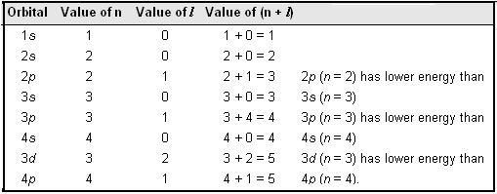
1. Electrons are assigned to orbitals in order of increasing value of (n+ℓ).
2. For subshells with the same value of (n+ℓ), electrons are assigned first to the sub shell with lower n.
1. Electrons are assigned to orbitals in order of increasing value of (n+ℓ).
2. For subshells with the same value of (n+ℓ), electrons are assigned first to the sub shell with lower n.
Madelungovo – Klechkowskiho pravidlo (n+l)
1. Electrons are assigned to orbitals in order of increasing value of (n+ℓ).
2. For subshells with the same value of (n+ℓ), electrons are assigned first to the sub shell with lower n.
1. přednostně se obsadí orbital, u něhož je součet n + l menší
2. z orbitalů se stejným součtem n + l, se jako první zaplní ten, jehož hlavní kvantové číslo n je menší.
Orbitaly se zaplňují v následujícím pořadí: 1s, 2s, 2p, 3s, 3p, 4s, 3d, 4p, 5s, 4d, 5p, 6s, 4f, 5d, 6p, 7s, 5f, 6d, 7p

Slide 6
Wiswesserovo pravidlo
= určení energetické sekvence atomových podslupek (n, ℓ ) podle rovnice
Orbitaly se zaplňují v následujícím pořadí:
1s, 2s, 2p, 3s, 3p, 4s, 3d, 4p, 5s, 4d, 5p, 6s, 4f, 5d, 6p, 7s, 5f, 6d, 7p...

Slide 7
orbital | n | ℓ | M ( n , ℓ ) | W ( n , ℓ )
1s | 1 | 0 | 1 | 1
2s | 2 | 0 | 2 | 2
2p | 2 | 1 | 3 | 2.5
3s | 3 | 0 | 3 | 3
3p | 3 | 1 | 4 | 3.5
4s | 4 | 0 | 4 | 4
3d | 3 | 2 | 5 | 4.33
4p | 4 | 1 | 5 | 4.5
5s | 5 | 0 | 5 | 5
4d | 4 | 2 | 6 | 5.33
5p | 5 | 1 | 6 | 5.5
6s | 6 | 0 | 6 | 6
4f | 4 | 3 | 7 | 6.25
5d | 5 | 2 | 7 | 6.33
6p | 6 | 1 | 7 | 6.5
7s | 7 | 0 | 7 | 7
5f | 5 | 3 | 8 | 7.25
6d | 6 | 2 | 8 | 7.33
7p | 7 | 1 | 8 | 7.5

Slide 8
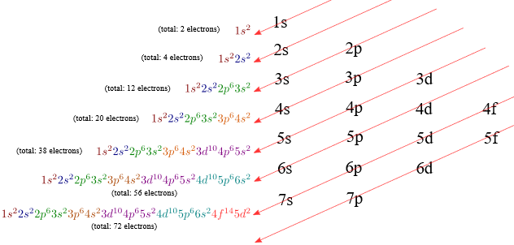
Zaplňování atomových orbitalů

Slide 9
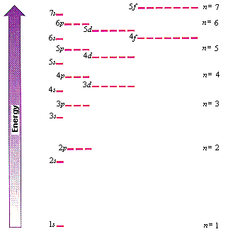
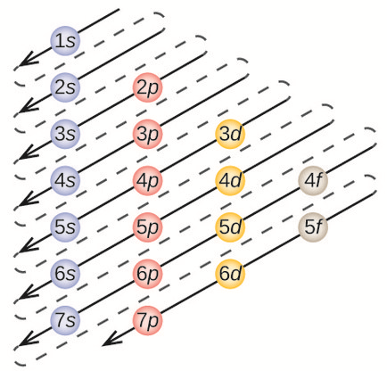
1s > 2s > 2p > 3s > 3p > 4s > 3d > 4p > 5s > 4d > 5p > 6s > 4f > 5d > 6p > 7s > 5f > 6d > 7p

Slide 10
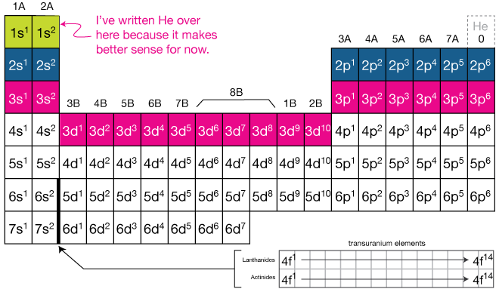
Teorie

Slide 11
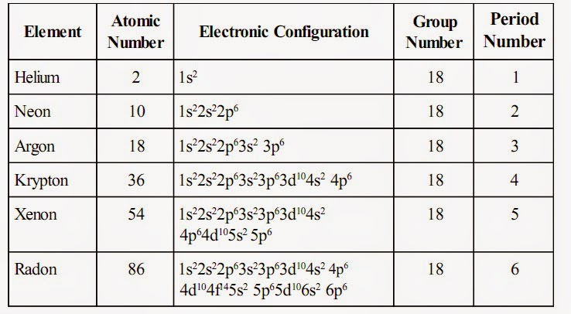
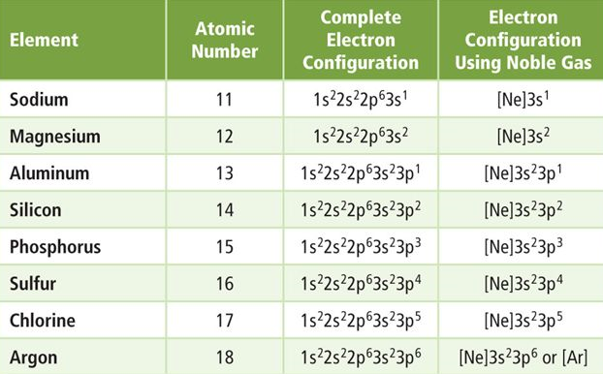

Slide 12
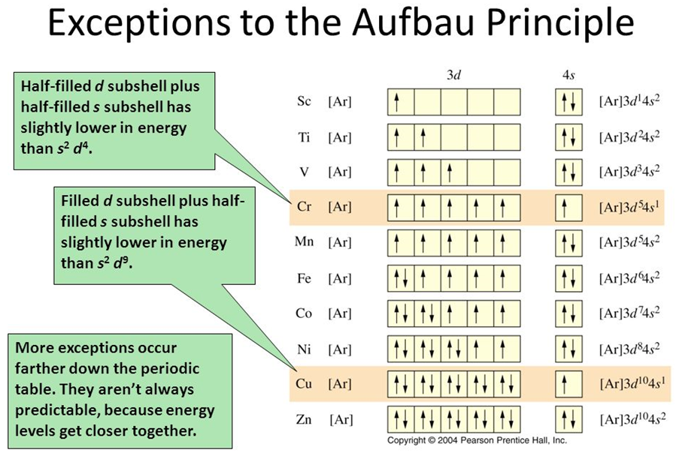
1s > 2s > 2p > 3s > 3p > 4s > 3d > 4p > 5s > 4d > 5p > 6s > 4f > 5d > 6p > 7s > 5f > 6d > 7p

Slide 13
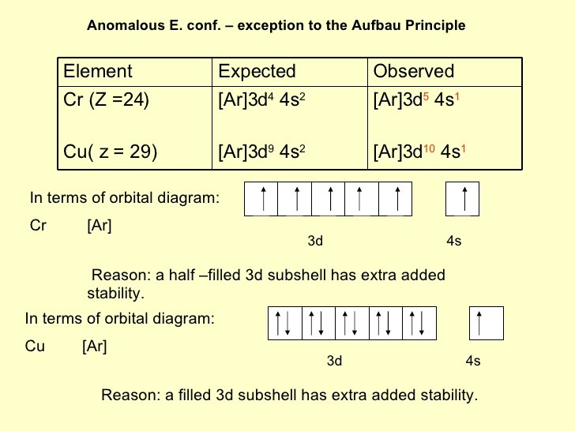

Slide 14
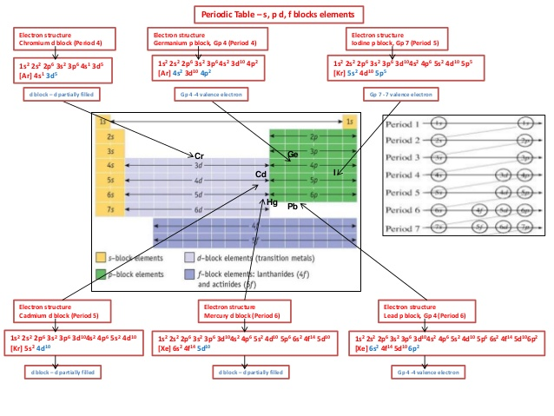

Slide 15
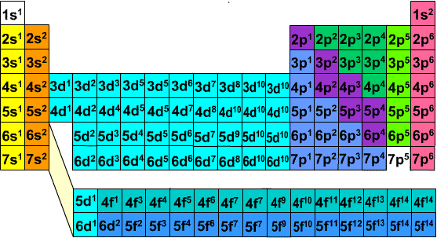
Skutečnost

Slide 16
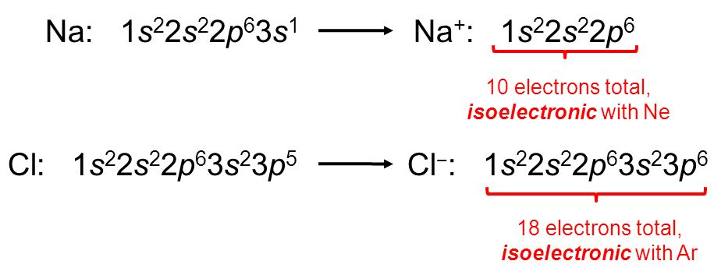
Ionizace
Pomocí Hundova pravidla lze zobrazit také elektronové konfigurace iontů - jak kladně nabitých iontů (kationty), tak záporně nabitých iontů (anionty).
1. kationt vzniká tak, že z elektroneutrálního atomu je odtržen jeden nebo více elektronů; v atomovém obalu má tedy kationt příslušného prvku o daný počet elektronů méně, než má elektroneutrální atom.
2. aniont vzniká tak, že elektroneutrální atom přijme jeden nebo více elektronů; v atomovém obalu má tedy aniont příslušného prvku o daný počet elektronů více, než má elektroneutrální atom.
Ionty nepřechodných prvků nabývají konfigurace nejbližšího vzácného plynu.
U přechodných kovů se při ionizaci odštěpují elektrony z ns orbitalů dříve než z (n-1)d orbitalů.

Slide 18
